Slide 1
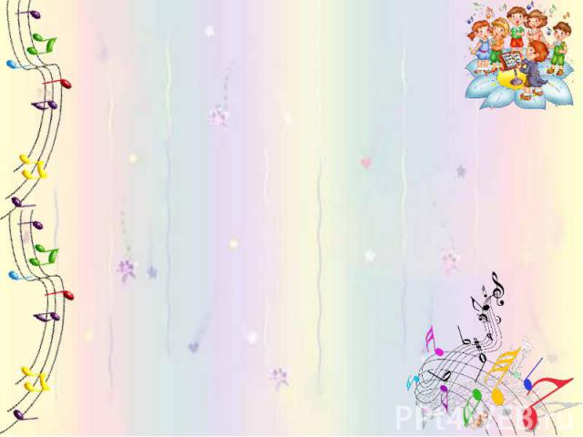
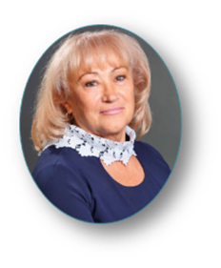
«Розвиток музично творчих здібностей дітей за концепцією Карла Орфа»

Slide 2
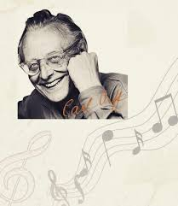
методика Карла Орфа:
видатний німецький педагог, музикант, композитор
(10.07.1895- 29.03.1982)
сприяє розвитку музичних творчих здібностей;
самоствердженню особистості, самостійності;
свободі мислення;
формує активну творчу музичну діяльності дітей дошкільного віку;
виховує навички творчого музикування, імпровізування, комбінування, вміння проявляти індивідуалізм, здатність до самовираження, розвиває уяву, фантазію
Розробив власну теорію музичної освіти

Slide 3
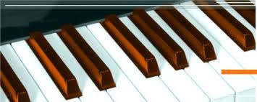
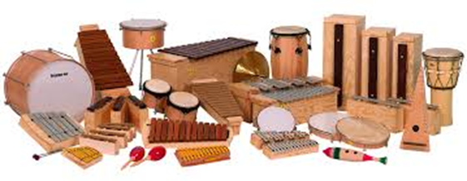
методика Карла Орфа:
В основу системи закладені методи активізації музичних творчих здібностей:
імпровізація,
моделювання:
елементи мови музики, темпу,
розміру та темпу,
звуковисотних відношень, динаміки, фактури і партитури, музичної форми

Slide 4
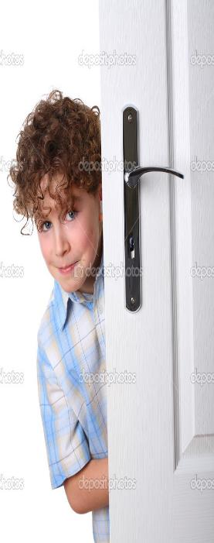
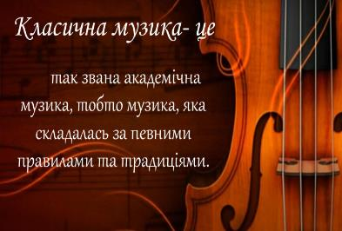
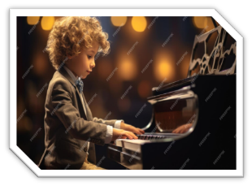
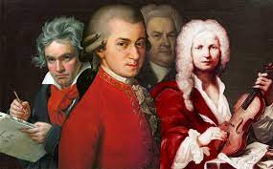
Карл Орф вважав:
Елементарна музична грамотність
необхідна кожному
Потрібно лише своєчасно обережно допомогти дитині зазирнути за двері, де живе класична музика

Slide 5
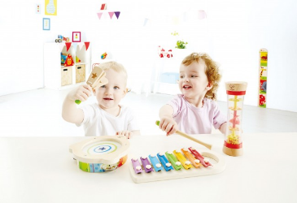
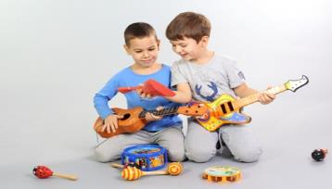
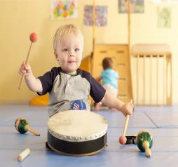
Музичнопедагогічна концепція Карла Орфа
Здібності дитини розвиваються в процесі активної музичної діяльності
Система музичного виховання дітей, заснована на розвитку дитячої творчості
Правильно організувати і направити її з раннього дитинства, враховуючи зміни вікових періодів – завдання педагогів
Адресована педагогам, що працюють з дітьми у сфері музичного виховання

Slide 6
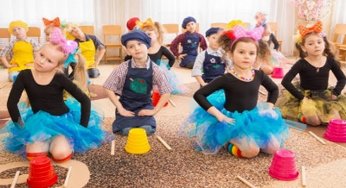
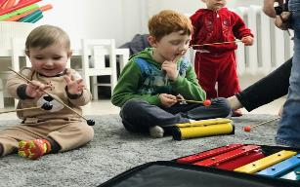
Карл Орф і його «Шульверк»
Педагогічні принципи збірки «Sсhulwerk» - навчати в дії
(sсhulen та wirken, що означає навчати і діяти)
практичний спосіб освітнього процесу через мистецтво та творчість
музики,
взаємозв’язок
рухів та мови

Slide 7
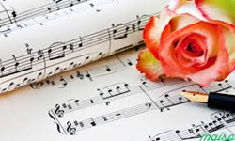

Slide 8
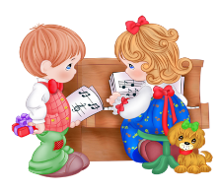
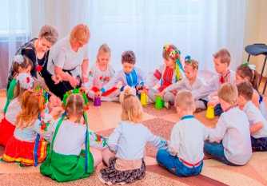
Карл Орф і його «Шульверк»
“Шульверк” не підручник
дидактична концепція, яка відкриває шлях до творчого підходу у процесі навчання музики
Початок шляху, його продовження, окремі етапи і тактика - все це, на думку Орфа, повинно вирішуватись кожним педагогом окремо, складати його педагогічну творчість
Педагог сам вибирає методику

Slide 9
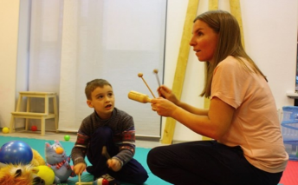
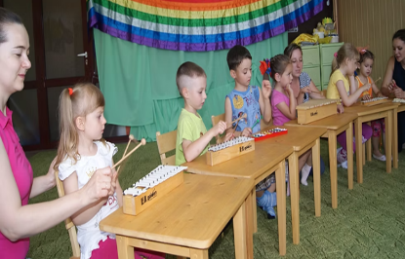
Карл Орф і його «Шульверк»
У сучасних реаліях все більше педагогів дошкільної освіти звертаються до практичної методики музичного виховання Карла Орфа
відповідність емоційному і психологічному розвитку дітей дошкільного віку
принципи доступності музичних творів

Slide 10
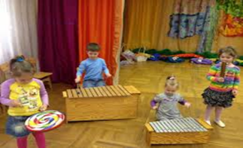
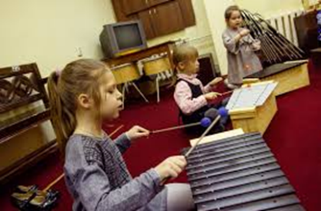
Основним призначенням занять за системою Карла Орфа є:
залучення всіх дітей до музики незалежно від їх здібностей, розкутості,індивідуально- творчих сил,
розвиток природної музичності

Slide 12
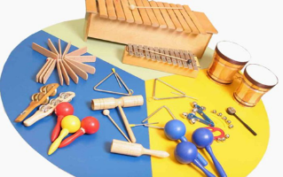
Розроблений Карлом Орфом спільно з Куртом Заксом (1881-1959) інструментарій склав основу дитячого оркестру
Інструменти школи Карла Орфа - це спеціальний комплект ударних інструментів, основу якого складають ксилофони, металофони і глокеншпілі,
різні шумові інструменти

Slide 13
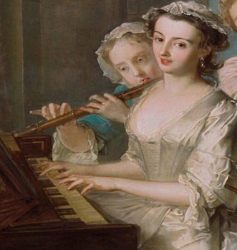
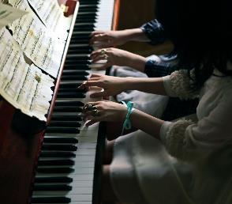
Карл народився в родині військового офіцера, де музика була невід’ємною частиною.
На родинних вечорах виконувались опери за роялем в чотири руки

Slide 14
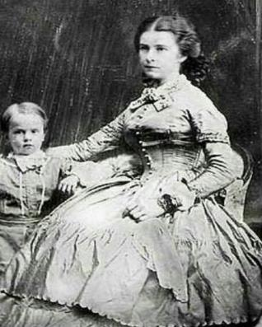
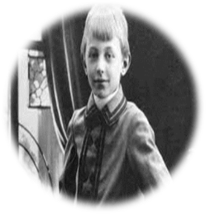
Двурічний хлопчик жваво цікавився музикою й музичними інструментами.
Згодом, спостережлива матуся помітила його здібності і всіляко сприяла розвитку творчого потенціалу сина

Slide 15
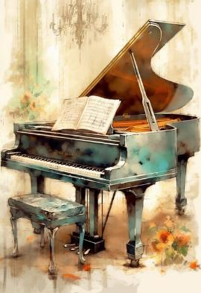
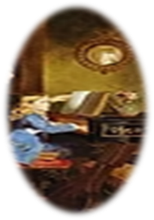
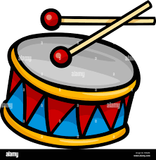
Свої творчі експерименти з ударними інструментами почав проводити вже в дворічному віці.
Карлу не подобався тихий звук, який видавав рояль, коли малюк своїми слабкими пальчиками торкався до клавіш.
Зрозумівши, що якщо удар буде сильніший, то і звук яскравіше,
він стягнув з кухні молоток для відбивання м'яса
Роялю пощастило: дитину відразу обеззброїли, як тільки він почав з усією силою бити калаталом по клавішах інструменту.
Відразу після цього випадку батьки купили синові барабан.

Slide 16
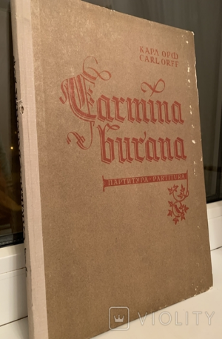
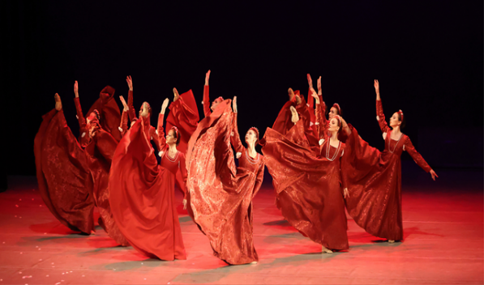
Справжню популярність отримав завдяки кантаті «Carmina Burana», прем’єра якої відбулась 8 червня 1937 года у Франкфурті-на-Майні.
В перекладі звучить як «бойернські пісні»

Slide 17
Використані джерела:
1. Коротко про методику К.Орфа http://oleksandria-dnz43.edukit.kr.ua/Files/downloads/pdf;
2. Значення музично-педагогічної концепції Карла Орфа для розвитку творчих здібностей дитиниhttps://biggggidea.com/project/klyuchik-do-rozumu-dushi-i-sertsya/blog/2321;
3. Система виховання "5 шляхів до музичної досконалості: Методи видатних педагогів. Карл Орф» https://naurok.com.ua/sistema-vihovannya-5-shlyahiv-do-muzichno-doskonalosti-metodi-vidatnih-pedagogiv-karl-orf-435097.html

